Slide 1
01-Servlet开发基础
中软国际-前端课件

Slide 2
本章内容：共4小节
第1节：HTML语言基础
第2节：第一个Servlet程序
第3节：Servlet的生命周期

Slide 3
第1节【HTML语言基础】
知识点1：HTML概述
知识点2：HTML基本结构
知识点3：段落、标题、换行
知识点4：URL
知识点5：图片
知识点6：超链接
知识点7：列表
知识点8：表格
知识点9：表单和表单元素

Slide 4
知识点1：HTML概述
HTML的英文全称是 Hyper Text Markup Language，即超文本标记语言。
HTML是由Web的发明者 Tim Berners-Lee和同事 Daniel W. Connolly于1990年创立的一种标记语言。
使用HTML将所需要表达的内容使用特定的“标记”写在HTML文件中，通过浏览器来识别，并将这些HTML标记进行渲染，最终呈现的网页。
HTML是一种解释型语言，没有编译环节，直接由浏览器进行解释。

Slide 5
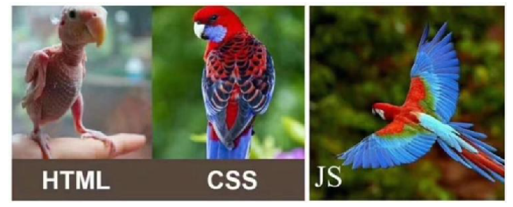
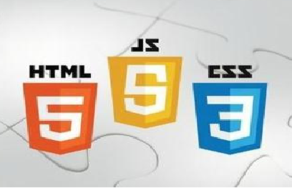
知识点1：HTML概述
前端核心技术主要由html，css，javascript组成
HTML负责页面的内容构成
CSS负责页面的美化
JS实现页面的动态开发，Vue3框架和Ajax都是基于JavaScript语言的

Slide 6



知识点1：HTML概述
常见的浏览器

Slide 7
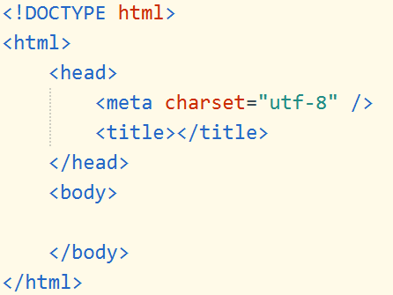
知识点2：HTML基本结构
<HTML>…</HTML>
标签标记着 HTML 文档的开始和结束
HTML基本结构
设定字符集
头部部分（不在网页上显示）
TITLE标记：页面的标题
主体部分
（这里的内容在网页上显示）

Slide 8
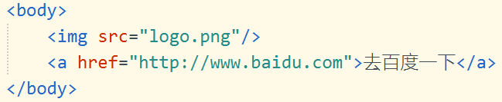
知识点2：HTML基本结构
HTML页面都是有表示各种内容的标记构成
通常一个标记包括：开始标记、结束标记、标记内容、属性；HTML标签通常要用两个角括号括起来:“<” 和 “>” ；也有少数标记是没有标记内容
HTML的标记可以嵌套，即标记内容可以是其他标记
HTML语言不区分大小写
标记属性值习惯使用双引号包裹
没有标记体
开始标记
标记内容
结束标记
标记的嵌套
标记的属性

Slide 9
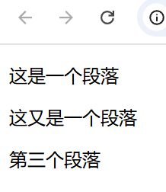
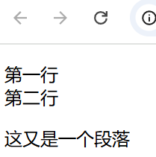
知识点3：段落、标题、换行
<p>段落标签
<br/>换行标签
<p>这是一个段落</p>
<p>这又是一个段落</p>
<p>第三个段落</p>
<p>第一行<br />第二行</p>
<p>这又是一个段落</p>

Slide 10
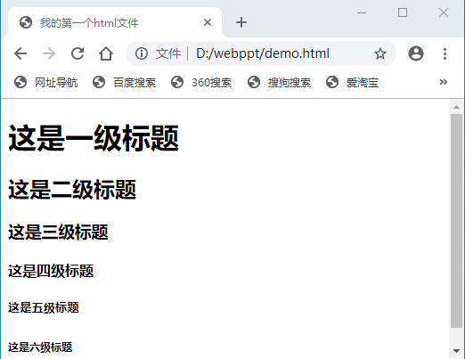
<hn>标题标签
<h1>这是一级标题</h1>
<h2>这是二级标题</h2>
<h3>这是三级标题</h3>
<h4>这是四级标题</h4>
<h5>这是五级标题</h5>
<h6>这是六级标题</h6>

Slide 11
知识点4：URL
URL：统一资源定位符，有三种URL形式
绝对路径：以最原始位置为基准
如果访问非本机资源，以网络协议开始： https://www.baidu.com/
根目录路径：以站点的跟文件夹为基准（例如：站点根文件夹为crm）
必须以 / 开始，后面跟文件夹名： /crm/test/admin/login/index.jpg
相对路径：以当前位置为基准（例如：当前位置是test）， 而且不能以 / 开始。
admin/login/index.jpg 或者 ./admin/login/index.jpg
（./代表当前目录 ../代表上一级目录）

Slide 12
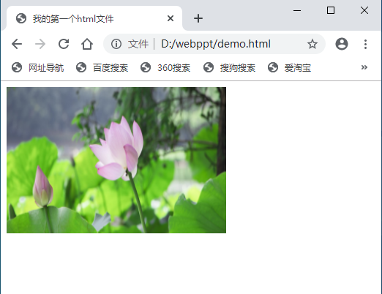
知识点5：图片
<img>图像标签
图片路径
图片替代文字
鼠标悬停提示文字
<img src="water.jpg" alt="荷花" title="荷花" width="300" height="200" />
图片显示的宽度和高度

Slide 13
知识点5：图片
设计网页时经常使用的图片有三种格式：
GIF：最多支持256色,支持透明,支持多帧动画显示效果.
JPEG：支持多种颜色,可以有很高的压缩比,使用了有损压缩,不支持透明,不支持动画效果.
PNG：是一种新的图片技术,可以表现品质比较高的图片,使用了无损压缩,支持透明,不支持动画.

Slide 14
知识点6：超链接
<a>超链接标签
超链接里可以嵌套其他标记，如嵌套图片
邮箱链接
打开目标页面的方式
_blank：在新页面窗口打开
_self：在当前页面窗口打开
链接地址
<a href="http:www.baidu.com" target="_blank">链接到百度</a>
<a href="admin.html" ><img src="water.jpg"/></a>
<a mailto="machangming@csiet.com">写邮件给马老师</a>

Slide 15
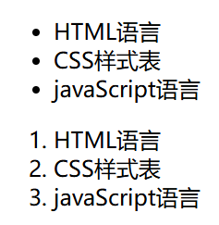
知识点7：列表
无序表
有序表
<ul type="disc">
<li>HTML语言</li>
<li>CSS样式表</li>
<li>javaScript语言</li>
</ul>
<ol type="1">
<li>HTML语言</li>
<li>CSS样式表</li>
<li>javaScript语言</li>
</ol>

Slide 16
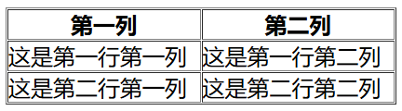
知识点8：表格
<table>：表格
<tr>：行
<td>、<th>：单元格
<table border="1" cellspacing="1" cellpadding="0"
width="280" height="70">
<tr>
<th>第一列</th>
<th>第二列</th>
</tr>
<tr>
<td>这是第一行第一列</td>
<td>这是第一行第二列</td>
</tr>
<tr>
<td>这是第二行第一列</td>
<td>这是第二行第二列</td>
</tr>
</table>

Slide 17
知识点8：表格
为了更进一步地对表格进行语义化，HTML引入了thead、tbody和tfoot标签
thead、tbody和tfoot把表格划分为3部分，通常用于复杂表格的绘制
thead、tbody和tfoot除了使得代码更具有语义之外，还有另外一个重要作用：方便分块来控制表格的CSS样式。
tfoot往往用于统计数据的。对于thead、tbody和tfoot标签，不一定全部都上，例如tfoot就很少用。一般情况下，我们都是根据实际需要来使用这些标签。

Slide 18
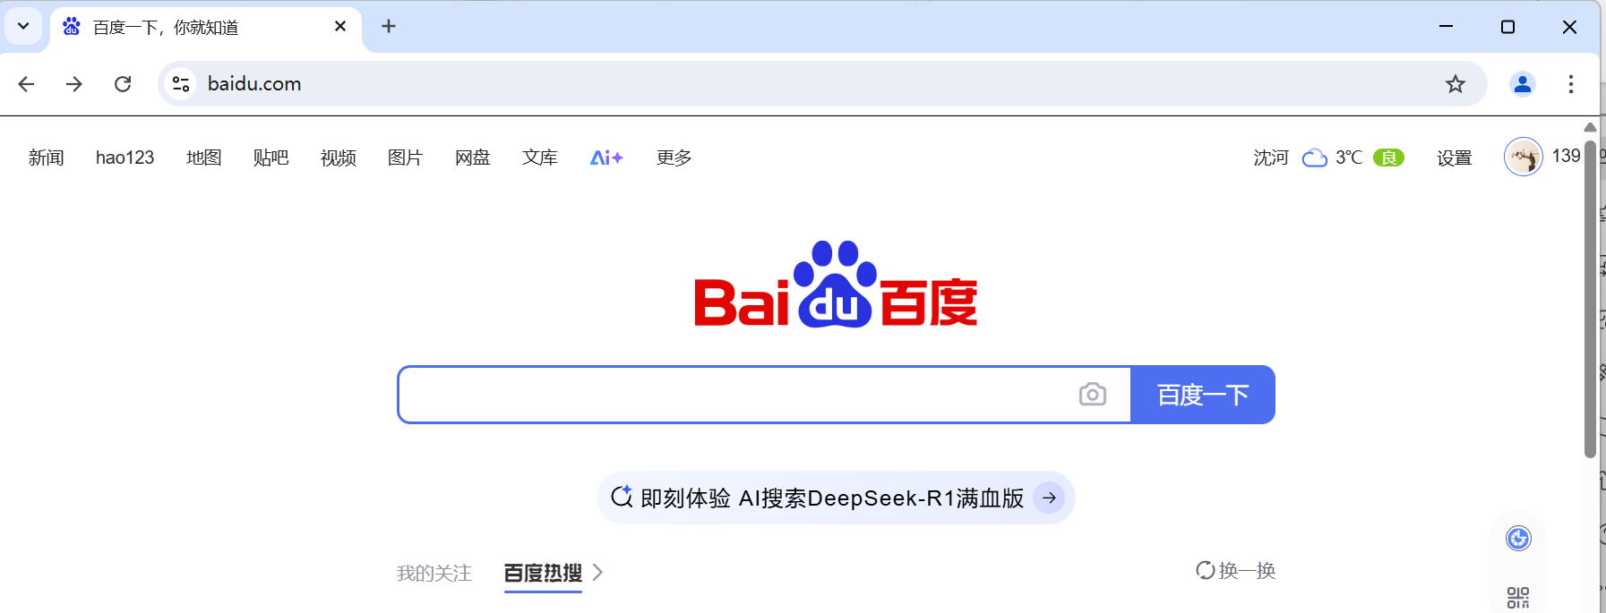
知识点9：表单和表单元素
为什么表单？
HTML表单‌‌‌是HTML页面上用于收集用户输入的一种元素，用户可以通过表单输入数据，这些数据随后可以被提交到服务器进行处理。表单通常包含一系列的输入字段，如文本域、‌单选按钮、‌复选框等，用户可以根据需要填写这些字段。‌

Slide 19
知识点9：表单和表单元素
Form标记
method属性：表单提交方式，即发送表单数据的请求方式
action属性：处理表单页面的URL
<form method="post"
action="http://localhost:8080/demo/login">
……
</form>

Slide 20
知识点9：表单和表单元素
readonly： 不可编辑,但可以选择和复制;值可以传递到后台
disabled： 不能编辑,不能复制,不能选择;值不可以传递到后台
placeholder：文本框内的默认提示信息
<input type="text" name="username"/>
<input type="text" name="username" readonly />
<input type="text" name="username" disabled />
<input type="text" name="username" placeholder="请输入用户名" />
<input type="password" name="password" />

Slide 21
知识点9：表单和表单元素
单选按钮
复选框
<input id="man" type="radio" name="sex" checked/>
<label for="man">男</label>
<input id="woman" type="radio" name="sex"/>
<label for="woman">女</label>
<input type="checkbox" name="like" value="0" checked />读书
<input type="checkbox" name="like" value="1" />体育
<input type="checkbox" name="like" value="2" />旅游

Slide 22
知识点9：表单和表单元素
下拉框
<select name="nationality">
<option value="0" selected>中国</option>
<option value="1">美国</option>
<option value="2">英国</option>
</select>

Slide 23
知识点9：表单和表单元素
多行文本区
按钮
<textarea name="brief" rows="5" cols="30">--这里输入个人简介--</textarea>
Html4、已淘汰
<input type="button" value="这是一个普通按钮" />
<button>这是一个<span>普通</span>按钮</button>
Html5

Slide 25
第2节【 第一个Servlet程序】
知识点1：web项目结构
知识点2：创建HelloServlet
知识点3：访问Servlet

Slide 26
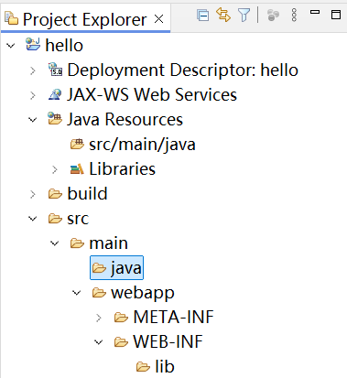
知识点1：web项目结构
项目结构
Java源文件：
建立包、类、接口等
web资源：
存放图片、HTML文件等
web.xml文件
项目中的jar文件

Slide 27
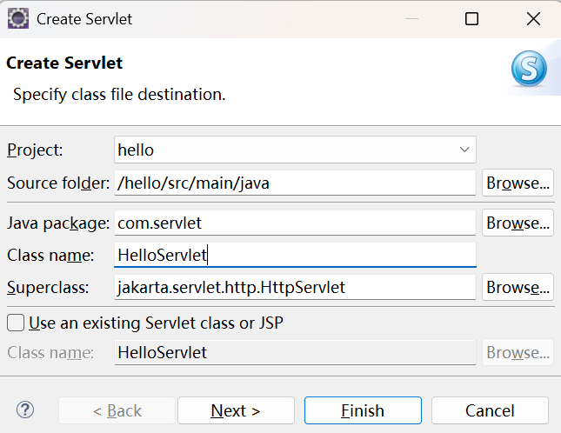
知识点2：创建HelloServlet
新建Servlet
包名命名
使用域名倒置+模块名，例：
com.neu.demo.servlet.user
Servlet命名
使用XxxServlet的格式，例：
UserLoginServlet

Slide 28
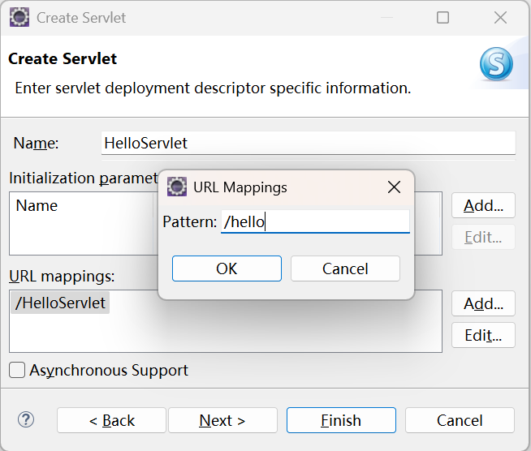
知识点2：创建HelloServlet
配置Servlet的地址映射
通常使用模块+功能，例：
/user/login
/user/login.action
注意：
早期项目可以使用 .action或 .do结尾
分布式项目中普遍使用的restful风格没有尾缀

Slide 29
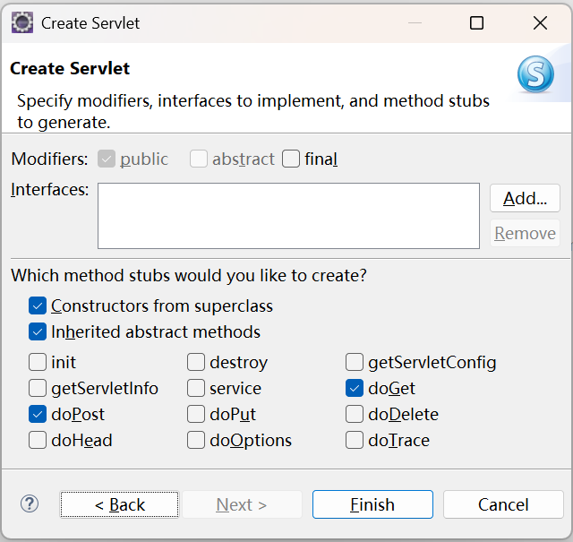
知识点2：创建HelloServlet
生成Servlet的方法
是否生成构造器
是否生成get或post请求方式的处理方法doGet或doPost

Slide 30
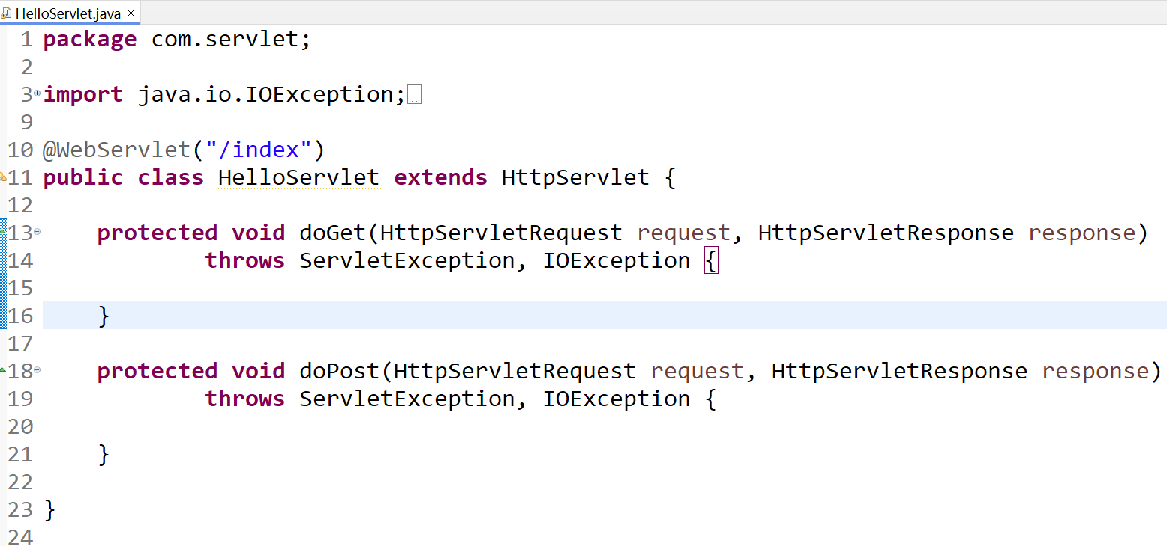
知识点2：创建HelloServlet
配置Servlet的URL的注解
所有Servlet类都是HttpServlet的子类
处理Get请求方式的方法
处理Post请求方式的方法

Slide 31
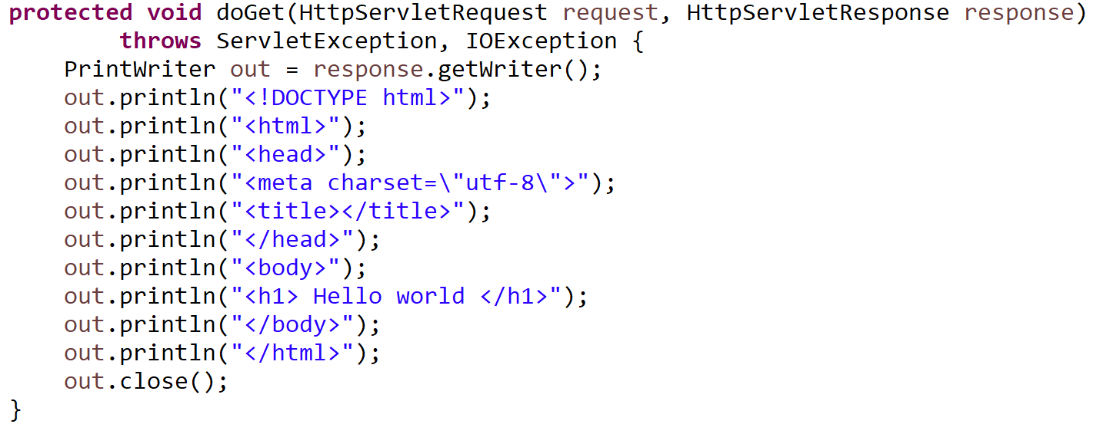
知识点2：创建HelloServlet
在doGet方法中处理Get请求方式的响应内容

Slide 32
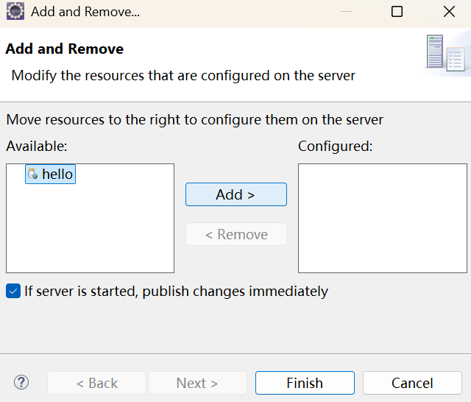
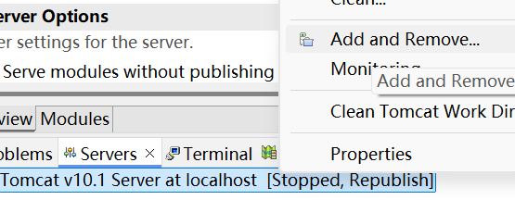
知识点3：访问Servlet
1-添加Web项目到Tomcat服务器

Slide 33

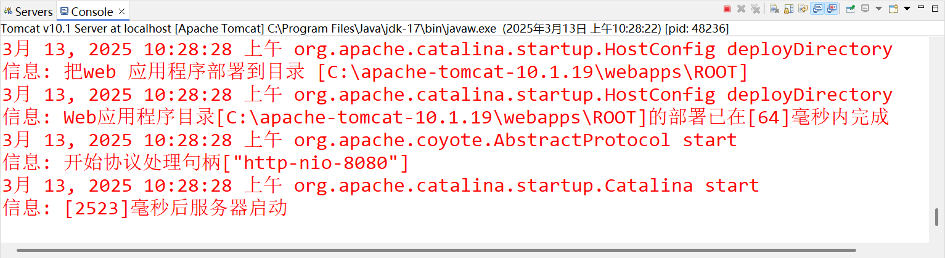
知识点3：访问Servlet
2-启动Tomcat服务
控制台显示启动成功，且没有任何异常信息，表示服务正常启动

Slide 34

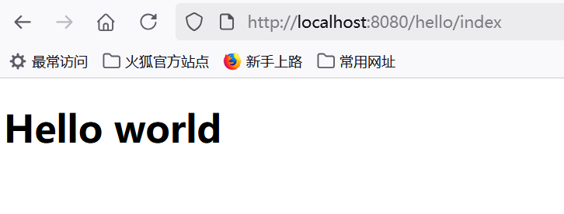
知识点3：访问Servlet
3-访问Servlet页面
项目名
（发布路径）
url-pattern即WebServlet注解的value值
协议：http
服务器的IP：localhost
服务器的端口：8080

Slide 36
第3节【 Servlet生命周期】
知识点1：Servlet类族谱
知识点2：Servlet生命周期方法
知识点3：Servlet线程特性

Slide 37
知识点1：Servlet类族谱
一个Servlet类总是继承HttpServlet，它的“家谱”如下：
主要方法：
1、init
2、service
3、destroy
ServletConfig接口
Servlet接口
主要方法：
1、getInitParameter
2、getServletContext
主要方法：
增加无参init方法，同时重写接口中方法
GenericServlet类
主要方法：
系列doXXX方法，处理不同方式的请求；常用doGet、doPost
HttpServlet类
主要方法：
通常覆盖doGet、doPost方法，或无参init方法
自定义的Servlet类

Slide 38
知识点2：Servlet生命周期方法
1-调用 Servlet的构造器，创建Servlet对象；
2-调用 init() 初始化方法，实现Servlet的初始化；
3-调用 service() 服务方法，通过判断请求方式，调用相应的doXXX方法，如doGet、doPost等方法；
4-doXXX方法正常返回后，即提供服务结束；
5-调用 destroy() 销毁方法，Tomcat根据使用情况，在适当的时机销毁
注意：Servlet生命周期中实例化和初始化只会执行一次，即Servlet是单例的

Slide 39
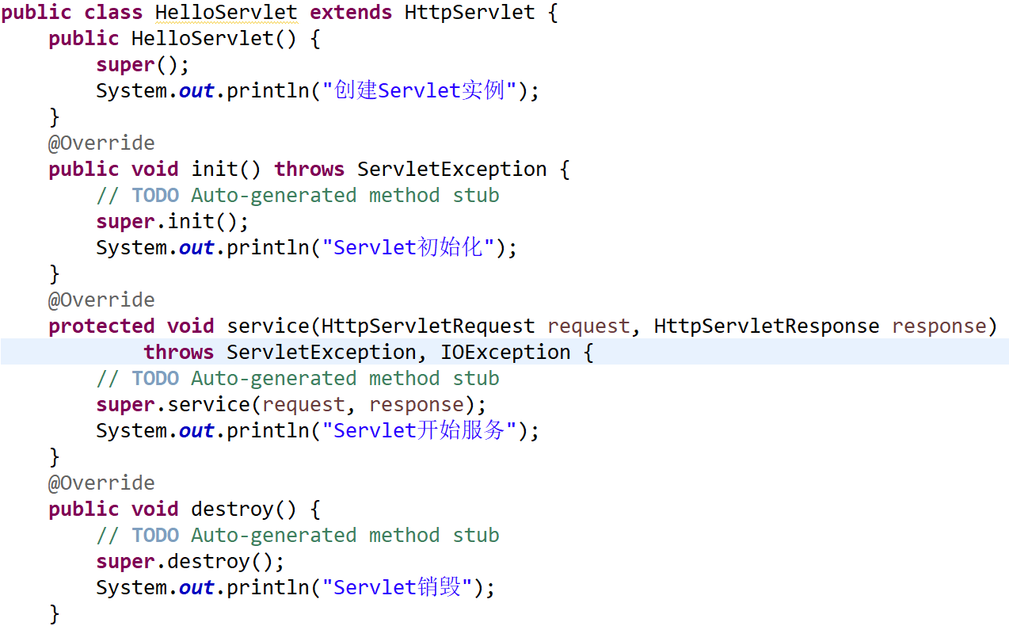
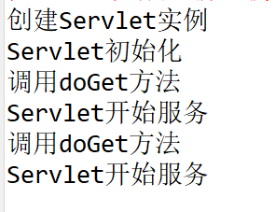
知识点2：Servlet生命周期方法
多个浏览器客户端访问同一个Servlet，服务器会创建多少个Servlet对象呢？
让我们编写简单的Servlet来进行验证；分别在构造方法、无参init方法、service方法、destroy方法中编写输出语句：

Slide 40


知识点3：Servlet线程特性
Servlet是运行在服务器端的组件，能够给客户端返回动态页面；
那么问题来了：肯定会有多个客户端同时请求访问一个Servlet，Web服务器怎么处理多个请求呢？
这都不是事儿，给每个客户端启动一个线程就是了！
Tomcat
Servlet
总结：Web应用服务器将为每个客户端的连接启动一个线程来服务。
结论：Servlet是单例、多线程的

